Slide 1
Genetica di popolazioni A.A 2024/25
(6 CFU)
Laurea triennale in Sc. Biologiche
Prof. Fulvio Cruciani
fulvio.cruciani@uniroma1.it
Telefono: 06 49912826
Ricevimento studenti: sempre (appuntamento via email/telefono)
Edificio Genetica, stanza 3-09 (2°piano)

Slide 2
DERIVA GENETICA CASUALE

Slide 3
Assunti della legge di Hardy-Weinberg
Accoppiamento casuale
No mutazione
No migrazione
No selezione
Popolazione infinita

Slide 4
Cosa succede se la popolazione ha una dimensione non infinita?
Immaginiamo una popolazione composta da N = 10 individui diploidi, la cui dimensione rimanga costante nel tempo.
Sia p = 0,5 la frequenza dell’allele A e q = 0,5 la frequenza dell’allele a
Nella popolazione ci saranno 2N = 20 alleli, 10 alleli a e 10 alleli A.
I 10 individui produrranno un numero virtualmente infinito di gameti, le cui frequenze saranno: gameti A = p (= 0,5) e gameti a = q (= 0,5).
Da questo pool di gameti, ne verranno scelte a caso 10 coppie per formare i 10 individui della generazione successiva (unione casuale dei gameti).
Poiché la scelta dei gameti che formeranno la generazione successiva è casuale, le frequenze alleliche non rimarranno necessariamente costanti, ma potranno variare
NO Equilibrio di Hardy-Weinberg

Slide 5
La deriva genetica consiste nella
oscillazione casuale delle frequenze alleliche
in una popolazione finita,
come conseguenza del campionamento casuale dei gameti che formeranno gli zigoti della generazione successiva

Slide 6
L’estrazione di alleli dei due tipi, A e a, fino al completamento di un insieme di 2N alleli può avvenire in uno dei seguenti (2N+1) modi:
2N alleli A e 0 alleli a
2N-1 alleli A e 1 allele a
2N-2 alleli A e 2 alleli a
…….. ……… .. …… ………
1 allele A e 2N-1 alleli a
0 alleli A e 2N alleli a
In generale:
2N - i alleli A e i alleli a
Ciascuna di queste combinazioni ha una propria probabilità, ben definita, che dipende da p, q e N

Slide 7
Riprendendo l’esempio iniziale:
N= 10 (2N =20), p = 0,5 e q = 0,5
La probabilità che nella generazione successiva si abbia una popolazione con 20 alleli A (p =1; q = 0), sarà
p × p × p × p…. × p (20 volte) = p²⁰ = 0,5²⁰ = 0,000001
Oppure
La probabilità che nella generazione successiva si abbia una popolazione con 19 alleli A ed 1 allele a, sarà
p¹⁹ x q x 20 = 0,000019

Slide 8

Distribuzione binomiale
In generale, per una popolazione di N individui (2N alleli), dato un locus biallelico, con frequenze alleliche p e q, la probabilità di avere alla generazione successiva esattamente
k alleli A (e 2N-k alleli a) seguirà la distribuzione binomiale:
$$Pr\left(k\right)=\frac{2N!}{k!\left(2N−k\right)!}×p^{k}×q^{2N−k}$$
Coefficiente binomiale
(numero di possibili combinazioni)

Slide 9
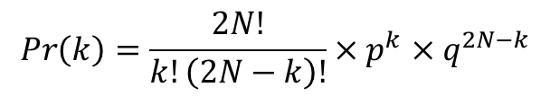
Distribuzione binomiale
$$Pr\left(k\right)=\frac{2N!}{k!\left(2N−k\right)!}×p^{k}×q^{2N−k}$$
Esempio
N = 5
p = 0,6
Probabilità che nella generazione successiva p sia uguale a 0,3 per effetto della deriva genetica (ovvero ci siano 3 alleli A):
0,0425

Slide 10
2N=10, p=0,7
2N=20, p=0,7
2N=100, p=0,7
Distribuzione delle probabilità dopo una generazione di deriva genetica per diversi valori di N
La deriva genetica è tanto più forte (maggiore fluttuazione delle frequenze alleliche) quanto più piccola è la dimensione della popolazione
La classe più frequente di p’ (p dopo una generazione) è quella corrispondente a p

Slide 11
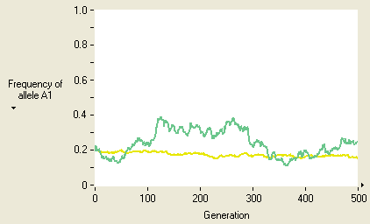
La deriva genetica è tanto più forte (maggiore fluttuazione delle frequenze alleliche) quanto più piccola è la dimensione della popolazione
N = 1000
N = 10000

Slide 12

Fissazione ed estinzione di alleli per effetto della deriva genetica
(gli effetti della deriva genetica nel tempo)
Con il passare delle generazioni la deriva genetica porterà inevitabilmente a due sole possibili soluzioni:
L’allele si fissa, con probabilità pari alla sua frequenza allelica iniziale p
L’allele si estingue , con probabilità pari ad (1-p)
Il tempo necessario alla fissazione (o all’estinzione) di un allele è funzione della dimensione della popolazione N e della sua frequenza p:
Se indichiamo con t_{fis} e t_{est} il numero medio di generazioni affinché si raggiunga la fissazione o l’estinzione rispettivamente, avremo, per un allele la cui frequenza è p
t_{fis} = $\frac{−4N\left(1−p\right)ln⁡(1−p)}{p}$ t_{est} = $\frac{−4N ln⁡(p)}{(1−p)}$
Per p = (1-p) = 0.5 si avrà che t_{fis} = t_{est} = 2.77 N
In questo esempio, per una popolazione di 100 individui, uno dei due alleli si fisserà (e l’altro si estinguerà) mediamente dopo 277 generazioni

Slide 13
Simulazioni di deriva genetica in 10 mila popolazioni con N= 100 e frequenza iniziale dell’allele A pari a 0,5.
La frequenza media delle 10000 simulazioni, dopo 80 generazioni, rimane pari a 0,5.
Nella maggior parte delle simulazioni, verrà fissato l’allele A oppure l’allele a
Dopo infinite generazioni verrà fissato uno dei due alleli.
La probabilità di fissazione per deriva genetica di un allele è pari alla sua frequenza iniziale

Slide 14
Aumento della autozigosità per deriva genetica

Slide 15
Moltiplicando entrambi i membri per -1 e aggiungendo 1
Se F₀ = 0

Slide 16
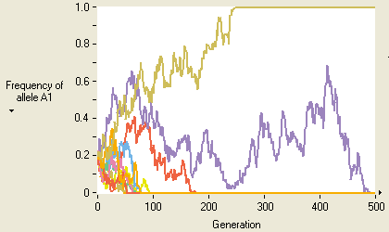
La probabilità di autozigosità tende ad 1
Tale aumento è tanto maggiore quanto più piccola è la popolazione
Alla fine tutti i gameti saranno discendenti di una unica copia ancestrale

Slide 17
Due tipi particolari di deriva genetica
Bottleneck
Effetto del fondatore

Slide 18
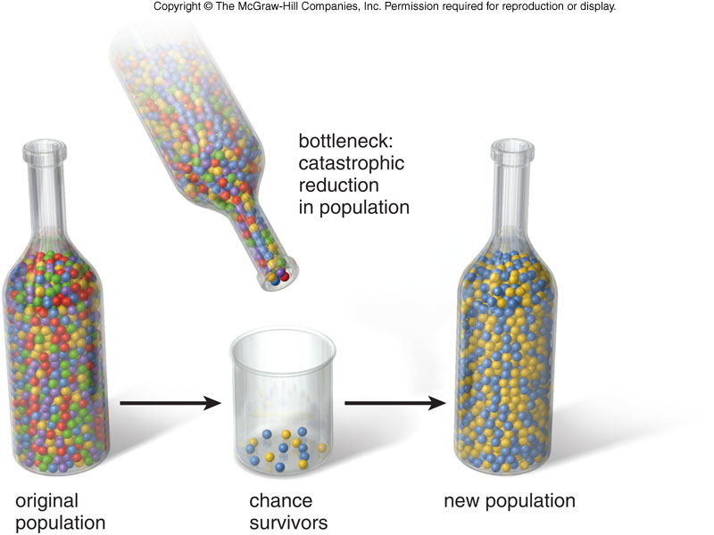
Si ha un collo di bottiglia quando il numero di individui di una popolazione va incontro ad una improvvisa e drastica riduzione
Si ha un effetto del fondatore quando un numero limitato di individui appartenenti ad una popolazione fonda una nuova comunità in una diversa località.
In entrambi i casi, gli effetti della deriva genetica vengono amplificati. Alcuni alleli possono essere sovrarappresentati ed altri sottorappresentati (o assenti del tutto) rispetto alla popolazione originaria.
Alcuni alleli rari che determinano malattie possono divenire relativamente frequenti.

Slide 19
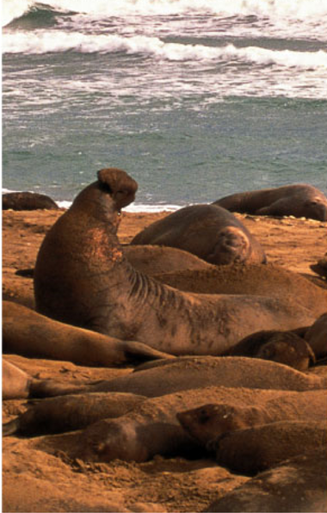
Esempio di bottleneck:
Elefante marino del nord
La caccia ha ridotto il numero di esemplari a circa 20 verso la fine dell’800
Grazie a programmi di protezione il numero di individui è aumentato notevolmente, diverse decine di migliaia
Come conseguenza del bottleneck, non si è osservata variabilità in 20 geni analizzati

Slide 20
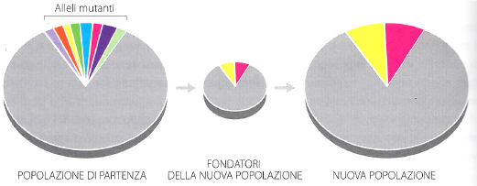
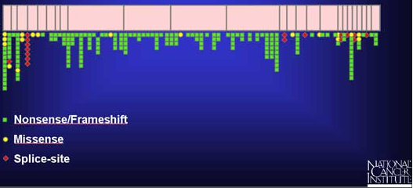
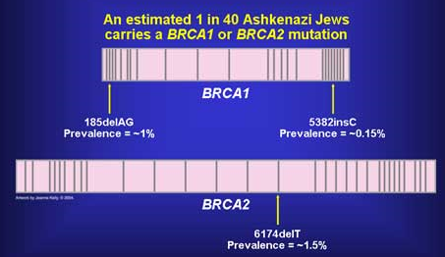

Popolazioni che siano andate incontro a bottleneck o founder effect (e che siano rimaste geneticamente isolate) possono presentare una elevata incidenza di malattie altrimenti meno comuni. In questi casi, lo spettro mutazionale è caratterizzato da una ridotta eterogeneità allelica (meno alleli che determinano la malattia, ma con una più elevata frequenza nella popolazione).
Es: Carcinoma della mammella ereditario
BRCA1 e BRCA2 : forte eterogeneità genetica
BRCA1 circa 500 mutazioni identificate
Ebrei Ashkenaziti: omogeneità allelica e elevata frequenza in BRCA1 e BRCA2
BRCA2: 300 diverse mutazioni

Slide 21
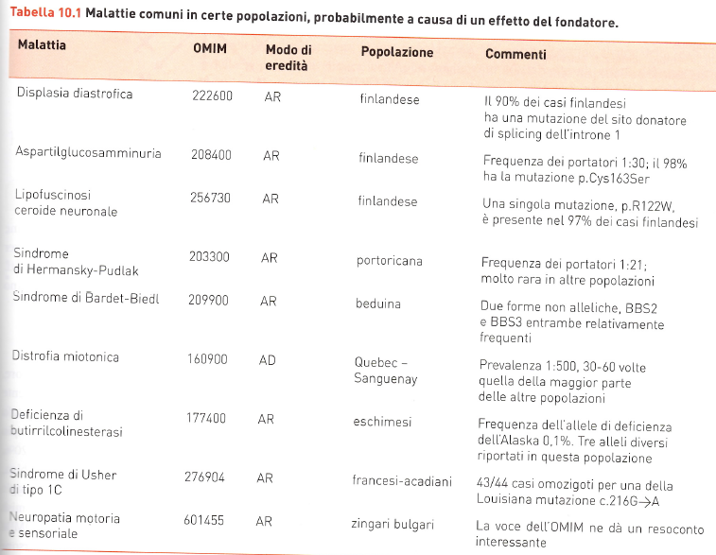

Slide 22
Dimensione efficace della popolazione effective population size, N_{e}
La dimensione efficace di una popolazione reale corrisponde al numero di individui di una popolazione teorica ideale che subisca la stessa entità di deriva genetica casuale della popolazione reale
La dimensione efficace (effective size) di una popolazione differisce di solito dal numero reale degli individui (la dimensione efficace è quasi sempre minore)

Slide 23
Fattori che determinano una differenza
tra dimensione efficace della popolazione e dimensione reale:
Fluttuazione nella dimensione della popolazione
Diverso numero di maschi e femmine
Sovrapposizione di generazioni
Distribuzione non poissoniana della fecondità
Popolazione teorica ideale:
Dimensione della popolazione costante nel tempo
Uguale numero di maschi e di femmine
Generazioni non sovrapposte
Distribuzione poissoniana del numero di figli

Slide 24
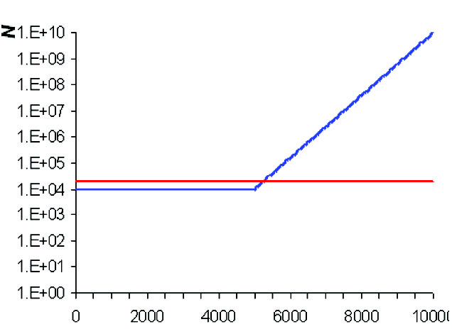


Dimensione efficace della popolazione (N_{e})
Fluttuazioni nel tempo della dimensione reale della popolazione
$$N_{e}=\frac{t}{\sum_{i=1}^{t}{\frac{1}{N_{i}}}}$$
In questo caso, la dimensione efficace della popolazione corrisponde alla media armonica delle dimensioni della popolazione nelle t generazioni
La media armonica è fortemente influenzata dai valori più piccoli
Es. popolazione con:
$$N_{1}=1000$$
$$N_{2}=1000$$
$$N_{3}=1000$$
$$N_{4}=10$$
$$N_{5}=1000$$
Si avrà N_{e} = 48,1
Census size
Effective size
Generations
Nota: la media armonica corrisponde al reciproco della media aritmetica dei reciproci

Slide 25
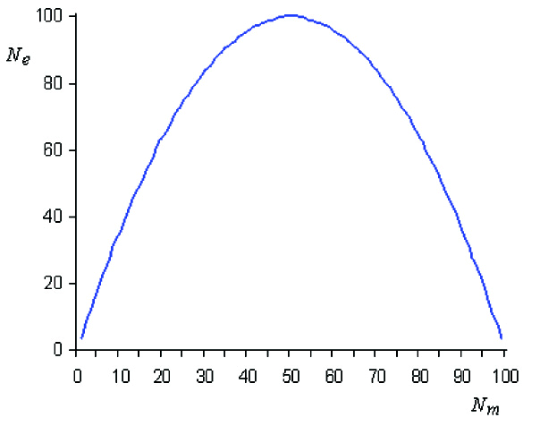
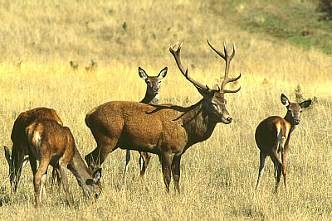
Dimensione efficace della popolazione (N_{e})
Differente numero di maschi e di femmine
Dimensione efficace di una popolazione la cui dimensione censita è N = 100, in funzione del numero di maschi nella popolazione.

Slide 26
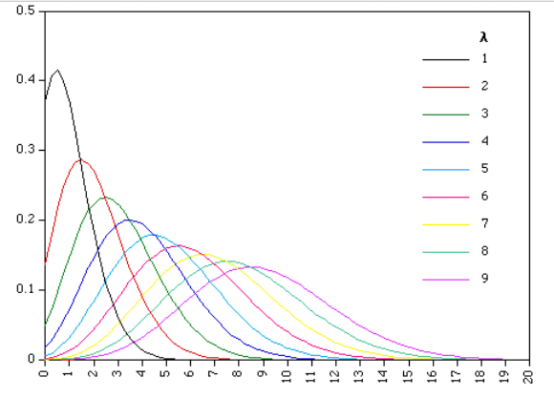


Dimensione efficace della popolazione (N_{e})
Distribuzione non poissoniana della fecondità
La probabilità di ottenere un numero di figli (n) all’interno di una popolazione ideale in cui il numero medio di figli sia λ può essere previsto utilizzando la distribuzione di Poisson (distribuzione degli eventi rari)
$$P\text{l}\left(\text{n}\right)= \frac{{\text{l}}^{n}}{n!}e^{\text{−}\text{l}}$$
La distribuzione di Poisson è caratterizzata da
una varianza corrispondente alla media.
Se in una popolazione la varianza ($σ^{2}$) nel numero dei figli non corrisponde alla media (μ), allora avremo che $N≠N_{e}$
In particolare
se $σ^{2}$ > μ, avremo $N_{e}<N$
se $σ^{2}$ < μ, avremo $N_{e}>N$
(nota: se la popolazione è costante μ = 2)
In generale $N_{e}=\frac{4N}{σ^{2}+2}$
Notes:
Il testo seguente è tratto da https://www.umass.edu/wsp/resources/poisson/
The Poisson distribution applies when: (1) the event is something that can be counted in whole numbers; (2) occurrences are independent, so that one occurrence neither diminishes nor increases the chance of another; (3) the average frequency of occurrence for the time period in question is known; and (4) it is possible to count how many events have occurred, such as the number of times a firefly lights up in my garden in a given 5 seconds, some evening, but meaningless to ask how many such events have not occurred. This last point sums up the contrast with the Binomial situation, where the probability of each of two mutually exclusive events (p and q) is known. The Poisson Distribution, so to speak, is the Binomial Distribution Without Q. In those circumstances, and they are surprisingly common, the Poisson Distribution gives the expected frequency profile for events. It may be used in reverse, to test whether a given data set was generated by a random process. If the data fit the Poisson Expectation closely, then there is no strong reason to believe that something other than random occurrence is at work. On the other hand, if the data are lumpy, we look for what might be causing the lump.
The Poisson situation is most often invoked for rare events, and it is only with rare events that it can successfully mimic the Binomial Distribution (for larger values of p, the Normal Distribution gives a better approximation to the Binomial). But the Poisson rate may actually be any number. The real contrast is that the Poisson Distribution is asymmetrical: given a rate r = 3, the range of variation ends with zero on one side (you will never find "minus one" letter in your mailbox), but is unlimited on the other side (if the label machine gets stuck, you may find yourself some Tuesday with 4,573 copies of some magazine spilling all over your front yard - it's not likely, but you can't call it impossible). The Poisson Distribution, as a data set or as the corresponding curve, is always skewed toward the right, but it is inhibited by the Zero occurrence barrier on the left. The degree of skew diminishes as r becomes larger, and at some point the Poisson Distribution becomes, to the eye, about as symmetrical as the Normal Distribution. But much though it may come to resemble the Normal Distribution, to the eye of the person who is looking at a graph for, say, r = 35, the Poisson is really coming from a different kind of world event.

Slide 27

Dimensione efficace della popolazione (N_{e})
Cromosoma Y e mt DNA
In una specie diploide, il cromosoma Y (ChrY) ed il DNA mitocondriale (mtDNA) possono essere considerati due sistemi aploidi trasmessi solamente dai maschi e dalle femmine, rispettivamente
Avremo quindi:
ChrY: $N_{e}$=$N_{m}$
mtDNA: $N_{e}$=$N_{f}$
Se nella popolazione il rapporto sessi $maschi÷femmine =1÷1$
Avremo (per una specie diploide):
$N_{e}$ ChrY = $N_{e}$ mtDNA
Quindi gli effetti della deriva genetica saranno 4 volte più forti nel ChrY e mtDNA che negli autosomi

